Slide 1
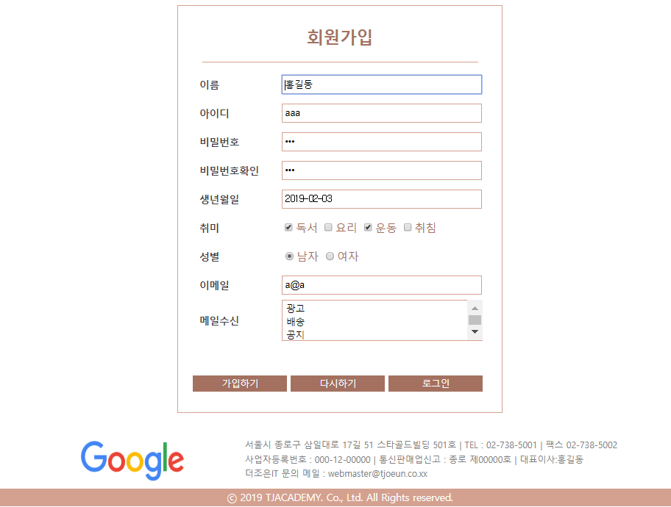

Slide 2
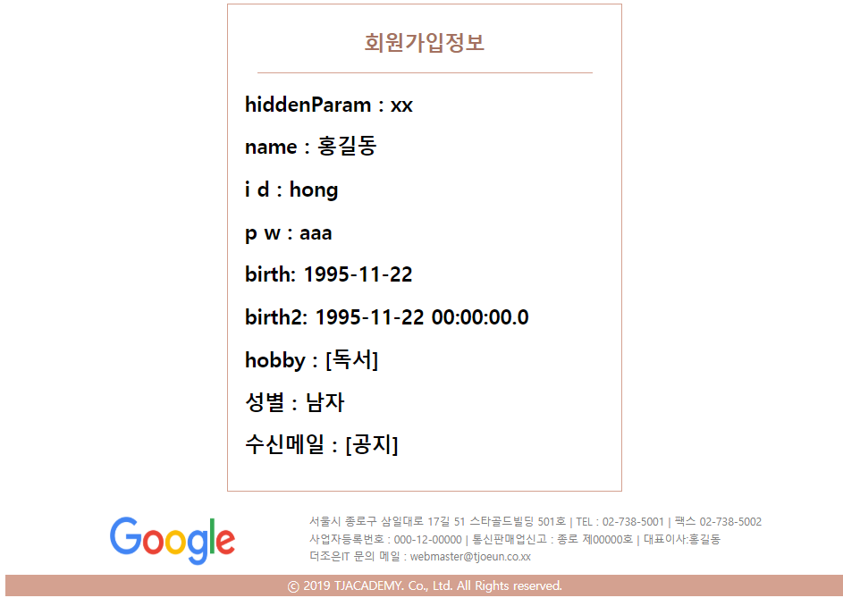

Slide 3
Id, pw를 제대로 입력한 경우
로그인 화면 X
결과 화면 X
아이디 aaa
아이디는 aaa이고
비밀번호는 111입니다
반갑습니다
패스워드 ***
로그인
ex07_loginFrm.jsp
ex07_loginCertification.jsp

Slide 4
Id, pw를 잘못 입력한 경우
로그인 화면 X
로그인 화면 X
아이디 aaa
아이디
패스워드 ********
패스워드
로그인
로그인
Check the ID and PW!
ex07_loginFrm.jsp
ex07_loginFrm.jsp

Slide 5
동전있는 곳을 잘못 클릭한 경우
동전이 있는 곳을 맞춰봐 X
동전이 있는 곳을 맞춰봐 X
1번
2번
3번
1번
2번
3번
08_yaba.jsp
Wrong! Try Again!
(틀렸어! 다시 해봐!)

Slide 6
동전있는 곳을 클릭한 경우
동전이 있는 곳을 맞춰봐 X
동전이 있는 곳을 맞춰봐 X
1번
2번
3번
찍은 곳은 2번이고 랜덤으로 선택된 동전 있는 곳도 2번
정답
08_yaba.jsp
08_yabaCertification.jsp

Slide 7
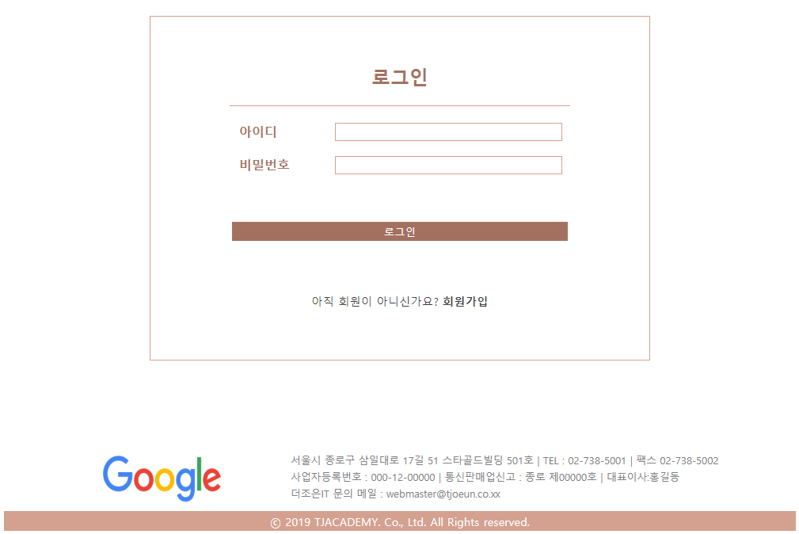
WebContent/member/login.jsp

Slide 8
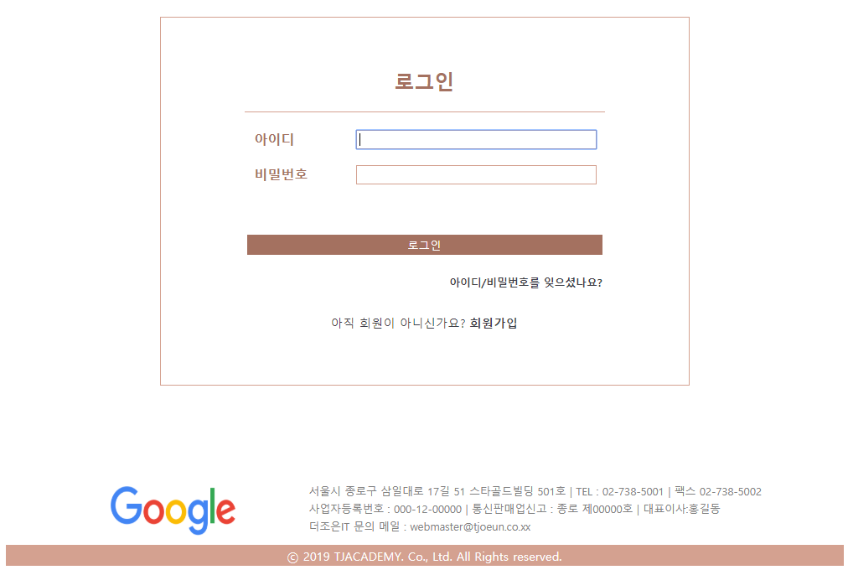
WebContent/member/login.jsp

Slide 9
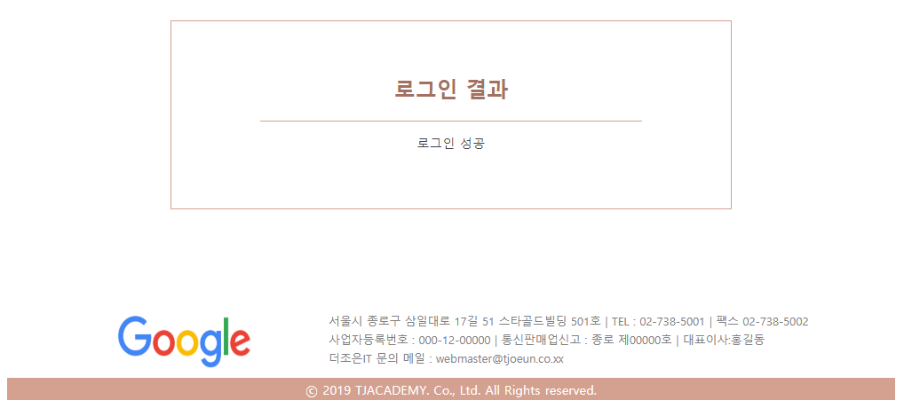
webContent/member/loginPro.jsp

Slide 10
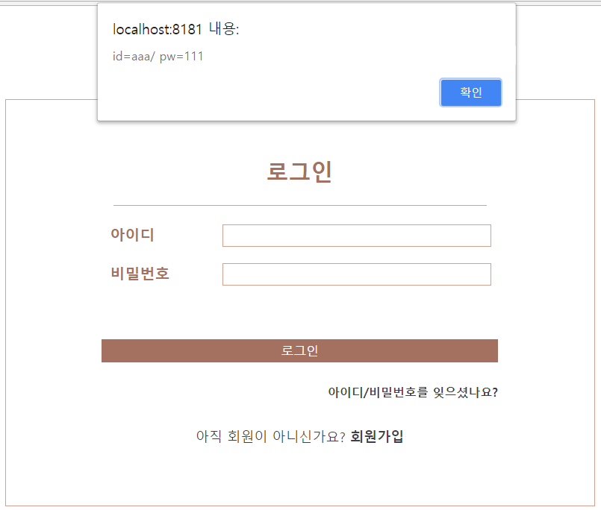
WebContent/member/login.jsp

Slide 11

WebContent/member/join.jsp

